Slide 1
Discussion Speaker : Wei Meng Lin

Slide 2
Work List
Google Cloud Platform 資料庫平台輸出的筆數原本有問題，目前已改正。
Clariom D Human 晶片資料已完成比對。
公司的報告目前有些錯字、語句未完整、文句缺漏的部分，已經列出成報表。
APMRA 舊有資料重新整理，並將每一次的樣本分析數值給郁婷，供後續研究。
手機的平台開發mockup如下：

Slide 3
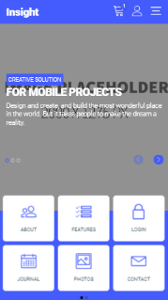
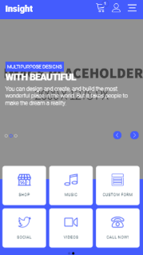
Work List
首頁的部分
網頁的6大區塊，關於先見、最新消息、服務項目、我要檢測、常見問題、會員中心，縮編為3項，即為最新消息、我要檢測和會員中心
其中的會員中心把常用的功能置放在手機的底部，方便點選，目前規劃有檢測報告、會員資料、生活飲食建議、撥打客服、諮詢信箱、檢測列表

Slide 4
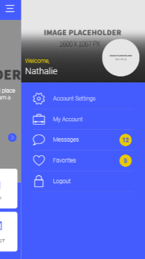
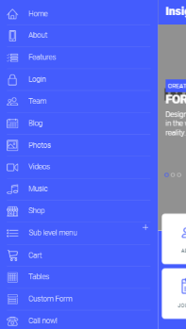
Work List
側邊欄的部分
右側邊欄的重點為站內訊息，目前規劃為手機的推播
左側邊欄的重點為手機應用的全部功能列表，有系統性的引導消費者使用

Slide 5
Work List
首頁的部分
網頁的6大區塊，關於先見、最新消息、服務項目、我要檢測、常見問題、會員中心，縮編為3項，即為最新消息、我要檢測和會員中心
其中的會員中心把常用的功能置放在手機的底部，方便點選，目前規劃有檢測報告、會員資料、生活飲食建議、撥打客服、諮詢信箱、檢測列表

Slide 6
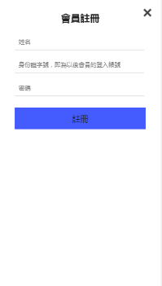
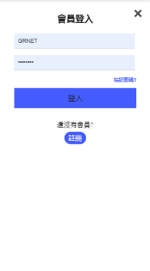
Work List
會員的部分
這個部分改在彈跳的頁面，當使用者點選登入時，會由下往上出現，增加互動性
這裡相對的簡化很多會員的欄位資料，目前註冊只規劃姓名、身份證字號和密碼即可

Slide 7
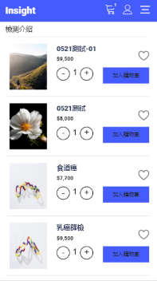
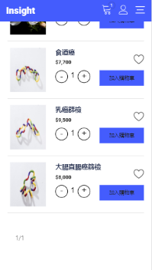
Work List
商品的部分
這個部分重點在方便選擇數量和加入購物車
追縱清單的部分也放在加入購物車的上方

Slide 8
Work List
商品的部分
這個部分重點在方便選擇數量和加入購物車
追縱清單的部分也放在加入購物車的上方

Slide 9
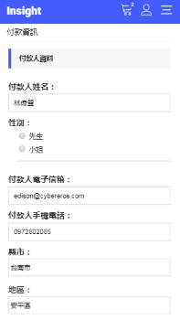
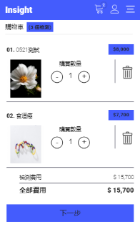
Work List
購物的部分
這個部分重點少掉資料確認的頁面，讓整個購物流程在最少2個點擊內完成
綠界的金物流部分，已經有溝通好刷卡的介面呈現方式，方便消費者輸入卡號

Slide 10
Future Work
手機介面的本機端測試→Java for Android→Swift for iOS→單元測試 時程上本機端測試會在3月底前完成
協助完成新的檢測報告，包含原有的三大套組檢測、新生兒檢測

Slide 11
Thank you for this opportunity

